Slide 1
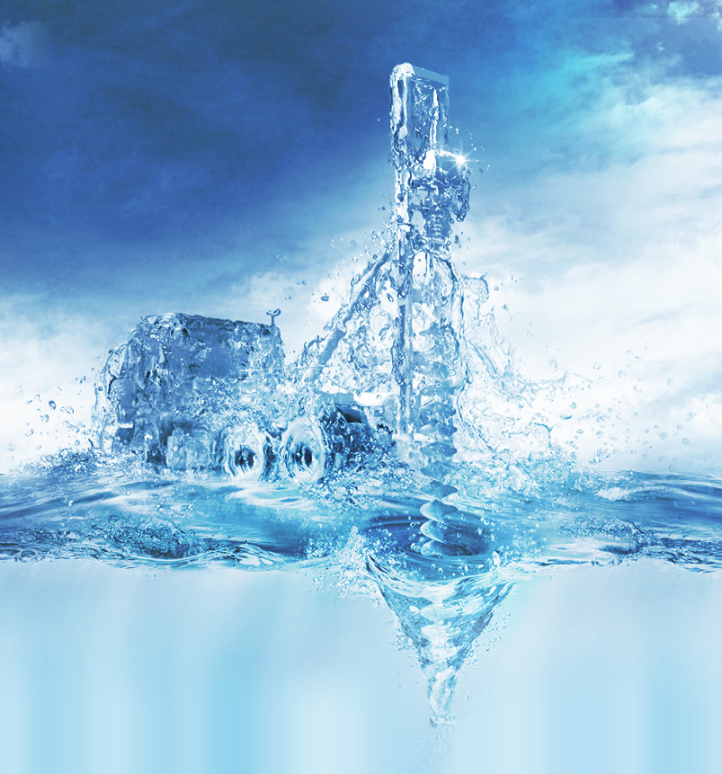
Жер асты суларының геологиялық әрекеті

Slide 2
Жерасты суы деп топырақ пен тау жыныстарына сіңген суды, ылғалды айтамыз. Ол өзен-көл, теңіз, атмосфера ылғалдарымен тығыз байланысып гидросфераға кіреді де су айналмасының бір бөлігі болады. Жерасты суын, оның пайда болуын, әр түрлі өзгерісін, әсерін геологияның бір саласы – гидрогеология зерттейді.
Жерасты суының қалыптасуы, оның ағыс жылдамдығы тау жыныстарының су өткізгіштік қасиетіне байланысты. Жыныстың су сіңіргіш қасиеті фильтрация (сүзгілік) коэффициентімен белгіленеді. Олай деп жер асты ағынының еңкіштігі 45 шақта тау жыныстарынан өту жылдамдығын атайды. Өлшемі л/с. Су өткізгіштігіне байланысты барлық тау жыныстарын үш топқа бөледі: 1) су сіңіргіш – құм, қиыршықтас, малта тас, жарықшақ құмтас, конгломераттар т.б. ; 2) шала сіңіргіш – құмайт, лёсс, шымтезек т.б.; 3) су сіңбейтін немесе су таяныш – саз, балшық, жарықсыз кристалды жыныстар.
Қопсық түйіршікті жыныстардың (құм, қиыршық, малтатас) су сіңіргіштігі олардың түйіршіктері мен кеуектілігіне байланысты. Түйіршіктері ірі болған сайын су жақсы сіңеді. Мысалы, тәулік сайын малтатастан су 10 метрге, қиыршық тастан 15-20 метрге, құмнан 1-5 метрге дейін сіңеді. Түйіршіктері майда болса олардың арасындағы саңылау кішірейіп, су сіңбей қалады.
Борпылдақ жыныстардың құрамымен олардың ылғал сыйымдылығы байланысты. Бұлай деп жыныстың суды сіңіріп, оны өз бойында ұстап қалу қабілетін айтады.

Slide 3
Егер жерасты суы жыныстың ішкі кеуек-саңылауымен жылжитын болса, оны кеуек суы дейді, жарықшақтарын бойлап ақса – жарықшақ суы, жыныстағы қуыс, жыралармен ақса – карст суы деп атайды.
Жер асты суларының пайда болуын түсіндіруге бірінші болып талаптанғандар көне грек философтары-Платон мен Аристотель. Платон ( б.з.д 427-337 жылдар) жер асты сулары теңіздің тұзды суларының есесінен түзіледі деп болжады. Оның топшылауынша тау жыныстарының қуыстарын бойлай қозғалған теңіз суы өзінің тұзынан арылып, тазарады да жер бетіне тұщы бұлақтар түрінде шығады. Аристотель (б.з.д 384-322) жер асты сулары тау жыныстарының қуысындағы суық ауаның қоюлануы нәтежесінде пайда болады деп санады.
Қазір жаралу тегіне қарай жер асты сулары: инфильтрациялық, конденсациялық, тұнбалық (седиментациялық) және ювенил суларға ажыратылады.

Slide 4
1) Инфильтрациялық су атмосфера ылғалының су өткізгіш қабатқа сіңуінен түзіледі. Оның осылайша жаралуының дәлелі: мол жауын-шашын немесе қар суынан кейін құдықтардағы су деңгейі көтеріліп, құрғақ маусымда (жылда) деңгейінің төмендеуі.
2) Конденсациялық (қоюлану) су ауадағы будың жердегі жыныс қуыстарында, жарықтарында шық тәрізді қоюлануынан түзіледі. Бұл құбылыс әсіресе жауын-шашыны кем, ал булану артық шөлде байқалады. Жыныс ауадан гөрі тез салқындайды да бу оның бетінде қоюлана түседі. Содан құмның төменгі қабатындағы ащы грунт үстінде тұщы су линзасы қалқып тұрады. Малшылар құм жиегінен кішігірім құдық қазып, сол тұщы линзаны пайдалана біледі.
3) Седиментациялық (латынша «седиментум» – тұндырма, шөгінді) су деп жыныс шөккен кезде арасына сіңіп қалған теңіз суын айтады. Жыныс талай өзгеріске түскен кезде ішіндегі су да өзгереді. Өйткені ол жыныспен қоса үстінен жаңа шөгінділермен көміліп, жоғары температура мен қысымға ілігеді және жыныс тығыздалып, су алмасуы қиындайды. Сондықтан ондай суды көмілген су деп те атайды.
Айтылған үш топтың суын біріктіріп, вадозды (латынша «вадере» – шарлау, кезу) сулар деп атайды.
4) Ювенилді (латынша «ювенилис» – балғын) деп магмадан бөлініп шыққан суды атайды. Магмадан бөлінген су буы терең тектоникалық жарықшақтарды бойлап жоғары көтерілген кезде қоюланып, ыссы гадар мен өзгеше түрлі қосындыларға бай суға айналады. Ол жол-жөнекей вадозды сулармен де қосылады.

Slide 5
ЖЕРАСТЫ СУЛАРЫНЫҢ ТИПТЕРІ
Жер қабығындағы жағдайына байланысты жерасты сулары арынсыз (беті ашық) және арынды (артезианды) топтарға бөлінеді. Арынсыздардың қалқыма (верховодка), грунт, пласт аралық топтарға бөледі.
Қалқыма су ауа жететін аздаған тереңдікте жауын-шашынның жерге сіңуінен түзіледі. Расында ол су сіңіргіш шөгінділердің линзасында (балшық арасындағы құмдақ, қиыршық) уақытша толысқан, аумағы шамалы су. Оған қанық қабаттың қалыңдығы 0,5 метрден 2-3 метрге жетеді. Қалыңдығы мен су мөлшері жазғытұрым қар ерігенде және күзгі жауын-шашын кезінде өсіп, жаз және құрғақ жылдары суы азайып, тіпті құрғап қалады. Қалқыма суды ауылды мекендерде ауыз су ретінде пайдаға асырады.
Грунт сулары кең тараған. Олар жер бетінен төмен қарай алғанда ең бірінші су сіңіргіш қабатта іркіледі. Су жинайтын аудан қопсық немесе жарықшақ және қуысты шөгінділер тараған жерден басталады. Грунт суының жоғарғы деңгейін (айнасын) және астындағы су сіңірмейтін төсемесін айырады. Суға шыланған шөгіндіні сулы горизонт (қабат) дейді. Оның қалыңдығын грунт суының айнасында бастап су өткізбейтін табанына дейінгі аралықпен өлшейді. Бұл сан грунт суының жол бойында табанының ой-қырына және атмосфералық ылғалдың аз-көптігіне байланысты өзгеріп отырады.
Грунт суының беті ашық, арынсыз. Ол жер бедеріне сай, соны қайталап, төмен қарай жылжиды. Жердің тарту күшіне байланысты жыра, сай, өзен, көл, теңізге қарай аққан грунт суы олардың кемерлі беттерінде тумабұлақ ретінде жер үстіне шығады. Осындай жерді жер асты суының суағар немесе французша дренажаймағы дейді.

Slide 6
Ағыс жылдамдығы жыныстың су өткізгіштік қабілеті мен айна бетінің ылдилығына байланысты. Су бетінің еңкіштігін оның қысым градиенті (сатысы) деп атайды.
Грунт суының деңгейі, көлемі, сапасы аймақтың ауа-райына, алдымен жауын-шашын мөлшеріне тәуелді. Жауын-шашын мол болған жылдары су деңгейі көтеріледі де, құрғақ жылдары төмен түсіп тереңдейді. Осыған байланысты грунт суының дебиті (французша «дебит» – өнім) мен химиялық құрамы да өзгеріп тұрады.
Табиғи жағдайларда грунт суы мен көл-өзен және басқадай су қоймалары арасында гидравликалық байланыс болады. Ылғалы мол климатты аймақтарда грунт сулары өзен-көлге қарай ағады да деңгейі соларға қарай еңкіш келеді. Өзен тасығанда оның жағалауынан су жынысқа сіңіп, грунт суының деңгейі қарсы бағытқа (өзеннен кері) көлбейді. Өзен сабасына түскен соң еңкіштігі қайта қалпына келеді. Қай жағдайда, қай жерде болсын грунт суының деңгейінің биіктігін біліп отырудың маңызы зор. Сол үшін құдықтардың, скважиналардың су деңгейін жүйелі түрде өлшеп,оның биіктігін көрсететін арнаулы гидроизогипс (грекше «изос» – тең, «гипсос» – биіктік) карталары жасалады. Елді сумен жабдықтау, жер суару, әр түрлі бөгеттер салу үшін грунт суларының режимін білудің маңызы зор. Барлық жағдайда жерасты суларының режимінің өзгеруін дәл болжау қажет. Ол үшін біздің елде грунт суының деңгейінің, температурасының, химиялық құрамының, шығымының, ауа райы мен жер беті суларының деңгейін ұқыптап, ретті түрде бақылап отыратын гидрогеологиялық режимді станциялар жүйесі жұмыс атқарады.
Пластаралық арынсыз судың грунт суынан айырмасы олар екі су өткізбейтін қабат арасында орналасады да көбінесе жер бедері ой-қырға жырымдалған аймақтарда пайда болады. Олар қашан да болсын ағысты келеді.

Slide 7
Арынды немесе артезиан сулары да пласт аралық суға жатады. Бірақ, кең аймаққа жайылып, жергілікті өзен, сай түбінен төмен орналасады. Артезиан деген сөз Францияның ықылым Артезия деген өлкесінің көне есімінен қалған. Бұл жерде Еуропада алғашқы рет құдық арқылы өздігінен төгіліп тұрған қысымды суды пайдаланған екен.
Арынды су қалыптасуына жер қыртысының астау сияқты төмен иінді құрамдары тым қолайлы. Олар артезиан бассейндерін құрайды. Бұлар үш аймаққа бөлінеді: 1) су жинайтын, 2) су ағатын, 3) арынды.
Су жинайтын аймақ деп су сіңіргіш қабаттың ең биік жер үстіне шыққан тұсын айтады. Ол тұста жауын-шашын су өткізгіш қабатқа сіңеді де бассейннің орта шеніне қарай пласты бойлап төмен ағады, сөйтіп су сіңіргіш қабатты толтырып, гидростатикалық қысым түзеді.
Су төгетін немесе дренажды деп су жинайтын ауданнан гипсометрлік биіктігі төмен, суы бетке шығатын тұсын айтады. Екеуінің арасында арыны қалыптасатын ең кең аймағы орналасады. Су деңгейінің биіктігі мен қысым күші жинау және төгілу аудандарының биіктігіне тәуелді. Егер қимасынан кейінгі екі деңгейін түзу жазық сызықпен қоссақ, сонда судың қаншалық шапшып көтерілетін биіктігін көреміз. Арынының осы деңгейін пьезометрлік (грекше «пьезо» – қысамын) деңгей дейді де ол биіктік метрмен өлшенеді. Егер пьезометрлік деңгей жер бетінен жоғары болса су құдық, скважиналардан шапшып төгіледі.
Артезиан бассейні деп белгілі бір геологиялық құрылымға (ойысқа) жайылған, асты-үстінен су өткізбейтін қабаттармен қапталған су сіңген қабатты айтады. Оның ауданы жүздеген, мыңдаған шаршы километрге жетеді де ең кеңдері жазық аймақта орын тебеді. Мысал ретінде Қазақстан аумағындағы Қызылқұм, Мойынқұм, Арал – Каспий, Торғай, Зайсан, Іле т. б. бассейндерін атауға болады. Қазақстан өлкелеріндегі артезиан алаптарындағы жерасты суының қоры 7 триллион текше метрге тең.

Slide 8


